Slide 1
Objectif DTY
Phase de Design Thinking

Slide 2
Situation actuelle
Elève :
Difficulté à discuter avec les coaches
Très grande diversité des technologies
Coach :
Temps passé à s’occuper des étudiants
Notes:
à modifier

Slide 3
Besoins
Elève :
Arriver à la DTY avec une connaissance des technologies de base
Coach :
Suivre la progression des élèves de la DTY
Passer moins de temps à la montée en compétences

Slide 4


Objectif DTY : concept
Application Web responsive
Une expérience utilisateur simple sur tous supports
Pratique et découvrir l’informatique tous les jours
Un à trois cours de 10 minutes par jour !
Notes:
rajouter un smartphone

Slide 5
Objectif DTY : concept
Interface Coach
Interface élève
Proposition du cours chaque jour, en fonction des compétences
Interface de création et de gestion des cours
Suivi des résultats des élèves
Suivi de ses propres résultats, gamification
Notes:
Algorithme de proposition des cours :
les cours sont suivi par blocs ( ex : par techno, comme html… ou encore d’autres thematiques, comme la base de client-server, ... )
Cours en fonction de ce qu’il connait déjà.
proposition qui oeut toutefois laisser le choix à certains moment pour construire un arbre de compétence.
Interface de création : - le créateur du cours écrit dans un format bien défini - tous les coachs peuvent modifier des cours
@TODO : changer la forme

Slide 6
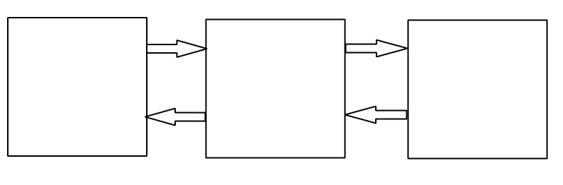



Schéma de principe
Base de données :
Élèves
Coaches
Cours
Page web
Serveur

Slide 7
Différentes problématiques
Connaître le niveau initial de l’élève
Choix des leçons et des blocs
MAJ des leçons
Système d’évaluation
Donner envie à l’utilisateur de revenir

Slide 8
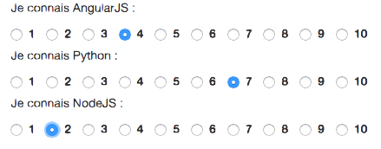
Questionnaire du début
Première connexion questionnaire
Questionnaire rempli par la génération Fall 2016
Influence le choix des cours par l’algorithme

Slide 9
Choix des leçons et des blocs
Dans un bloc prochaine leçon imposée par l’algorithme
Bloc terminé choix entres plusieurs blocs qui déterminent des arbres de compétences

Slide 10

Exemple d’arbre de compétence

Slide 11

Informer des mises à jour éventuelles
Système de notification pour le coach lorsque qu’un module sur lequel porte le cours n’est plus à jour.

Slide 12

Evaluation des élèves
Niveau initial et progression
Moyenne générale et par bloc
Système le plus précis possible :
Une évaluation par leçon + une évaluation de fin de bloc

Slide 13

Donner envie de revenir
Assiduité
Notification de la leçon du jour par mail
Badges de réussite et d’assiduité

Slide 14
Fonctionnalités additionnelles
Création d’une rubrique CV/Stages/Linkedin pour Armelle
Interface centralisée
Notifications
Création d’un onglet supplémentaire : « TP » pour les étudiants
TP pratiques facultatifs

Slide 15

Merci pour votre attention !

